Slide 1


INFORME DE PROYECTO DEL CURSO – HITO 1 (NEEDFINDING)
NEEDFINDING

Slide 2
Curso: Desarrollo Web Integrado
Sección: 08720
Docente: Ángel Augusto Velásquez Núñez
Startup: CorpGen Web
Integrantes: ۰Gregor Henry Anaya Yupanqui
۰Daniel Accent, Amayo Rabanal
۰Ricardo Juan, Galvez Gomez
۰Angel David, Yactayo Sanchez
Septiembre 2017

Slide 3
Curso: Desarrollo Android
Sección: Z739
Docente: Ángel Augusto Velásquez Núñez
Startup: CorpGen Android
Integrantes: ۰Gregor Henry Anaya Yupanqui
۰Max Urbina de la Vega
۰Luis Colqui Carhuachin
۰Rafael Moreno Postigo
Septiembre 2017

Slide 4


Slide 5
CONTENIDO
Capítulo I : Introducción
El producto
Nombre del producto
Antecedentes y Problemática
Objetivo
Alcance
Características
Capítulo II: Needfinding
Segmentos objetivo
Entrevistas (Esta en youtube)
User Persona por cada Segmento objetivo
User Task Matrix
User Journey Map por cada User Persona

Slide 6
El Producto
Aplicación móvil, gratuito, Tiene 3 servicios principales.
Portal para promoción de eventos nocturnos
Gestión de servicio de ventas.
Brindara información para el usuario pueda encontrar su evento nocturno ideal.

Slide 7
Antecedentes
El ocio nocturno suele ir asociado a la realización de actividades que implican un desembolso económico, debido a que van acompañadas en muchos casos por el consumismo de determinados servicios o productos que nos ofrecen durante este horario.

Slide 8
Problemáticas
Exceso de gastos en publicidad para hacer conocer un evento.
Interminables colas para adquirir un producto, restando el tiempo de diversión
Falta de información sobre los lugares donde uno pueda asistir, seguro y de noche.

Slide 9
OBJETIVO:
Reducir los costos de publicidad
Generar informacion valiosa para el usuario
Mejorar lo servicios de atención en ventas

Slide 10
Segmentos objetivos
Esta dividido en 2 :
Hemos divido los segmento en A y B:
Siendo A: Usuario finales que usan el aplicativo para encotrar su fiesta deseada.
Siendo B: Los proveedores de servicios Bares, discotecas, eventos.
https://docs.google.com/document/d/1_WJd9WJ2vXyMdmZwk3GJPOwNUKTdoJzGtYDn38EK580/edit?usp=sharing

Slide 11
Entrevistas
Entrevista Usuario#1 - Segmento A https://youtu.be/ve_k6KkhRGo
Entrevista Usuario#2 - Segmento A https://youtu.be/ldV4ECNXf3o Entrevista Usuario#3 - Segmento A https://youtu.be/WgmHAIT4G28
Entrevista Usuario#4 - Segmento A https://youtu.be/w1rghPiDs2o
Entrevista Usuario#5 - Segmento A https://youtu.be/GP64m00tHtk

Slide 12
User Persons
Segmento A:
Enlace:
https://drive.google.com/drive/folders/0B60J_mWKba8bLTRnLUZNSU1zemM?usp=sharing
Segmento B:
Enlace:
https://drive.google.com/open?id=0BzjcS9-TskNQZzhiR2x1T0ZDSjQ

Slide 13
USER TASK MATRIX
Enlace:
https://docs.google.com/spreadsheets/d/18QzlBBDXJXr6URB_Y7-qLOp2oaGs-ageyMzD9XNlllI/edit?usp=sharing

Slide 14
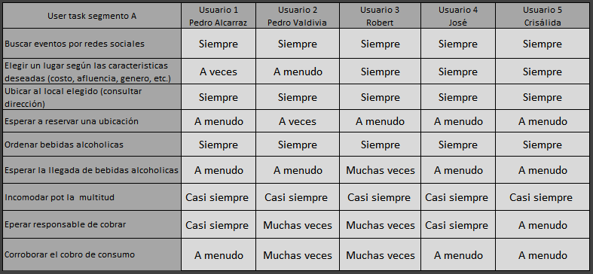
USER TASK MATRIX

Slide 15
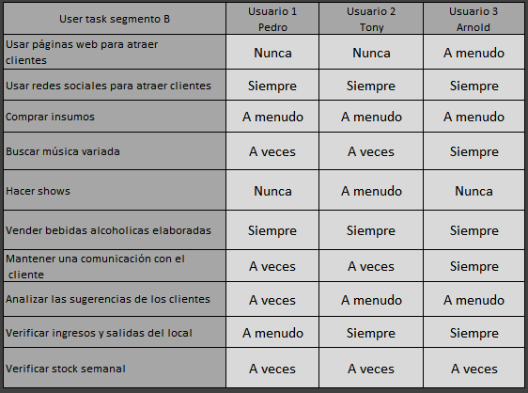
USER TASK MATRIX

Slide 16
User Journey Map:
ENLACE:
https://drive.google.com/open?id=0B60J_mWKba8bZTA4SnRzc2Q4QXM

Slide 17
VIDEO DE PRESENTACIÓN
ENLACE:
https://youtu.be/avIV1iK8Jxo

